Slide 1
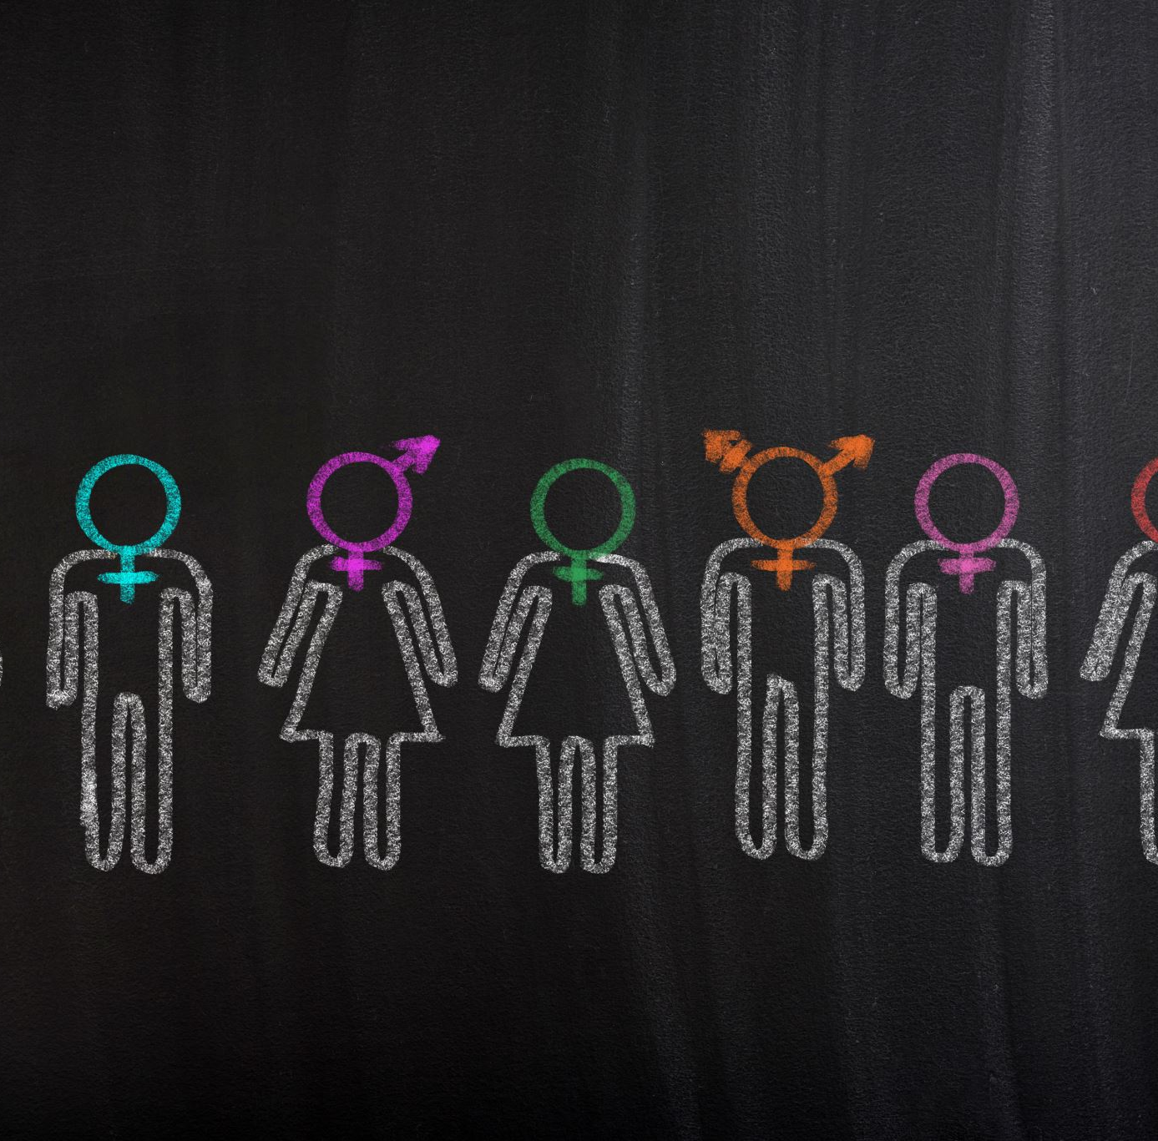
Le féminisme
théorie

Slide 2
Définition
Attitude de ceux qui souhaitent que les droits des femmes soient les mêmes que ceux des hommes.

Slide 3
Naissance d'un mot
1870
Le mot aurait été inventé en 1870 pour désigner les hommes dont le développement de la virilité s’est arrêté.
1882
En 1882, Hubertine Auclert définit le féminisme comme la lutte pour améliorer la condition féminine

Slide 4
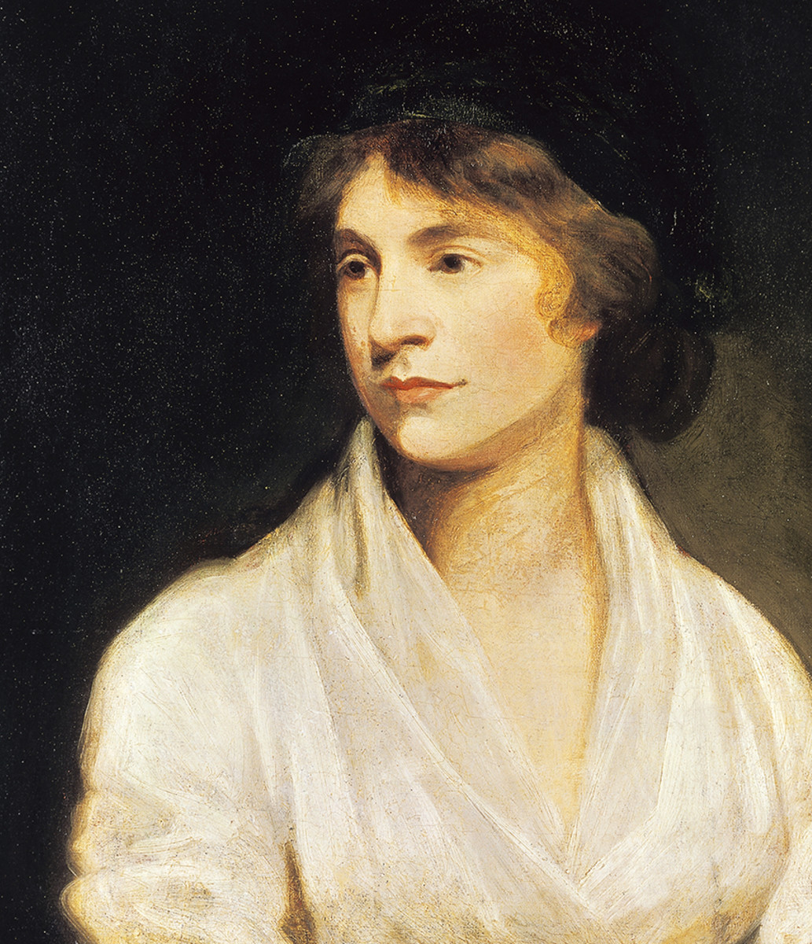
Naissance d'un mouvement
Mary Wollstonecraft : première philosophe féministe au XVIIIe siècle.
Pamphlet: Défense des droits de la femme

Slide 5
1ère vage
Fin XIXe siècle et début XXe siècle. Revendications principales:
Le suffrage
L'éducation
L'amélioration des milieux de travail
Principalement les femmes blanches de milieux aisés

Slide 6
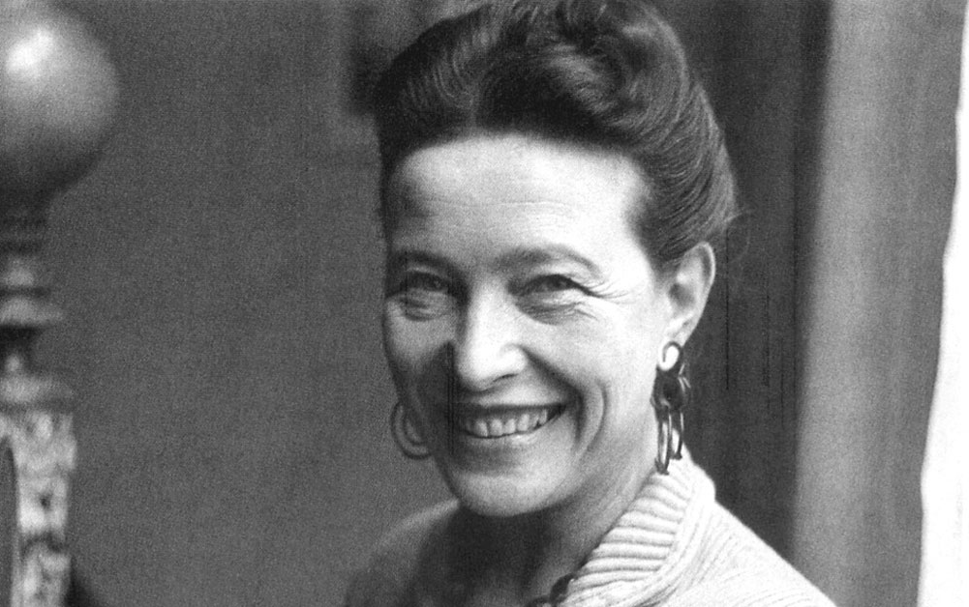
2e vague
Aux ÉU: fin des années 60
En France: début des années 70
Texte fondateur: Le Deuxième sexe de Simone de Beauvoir (1949)
Revendications liées :
à la sexualité
la contraception
l'avortement
au travail
à la famille

Slide 7

3e vague
À partir des années 1990.
Le mouvement s'attarde à la diversité au sein des groupes féministes.

Slide 8
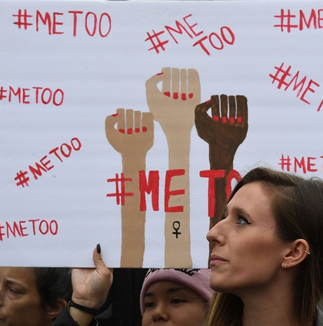
4e vague
Depuis les années 2010.
Réflexions autour des sujets suivants :
Le harcèlement de rue;
Les agressions sexuelles;
La culture du viol;
La discrimination.

Slide 9
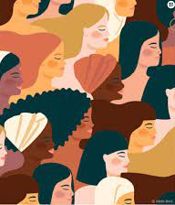
Les courant de pensée du féminisme
Le féminisme égalitaire
Il prône l’égalité complète entre les hommes et les femmes. Cette égalité cherche à neutraliser les différences à tous les niveaux. Le sexe masculin ou féminin n’est donc plus considéré comme un trait naturel qui détermine les capacités de chacunE.

Slide 10
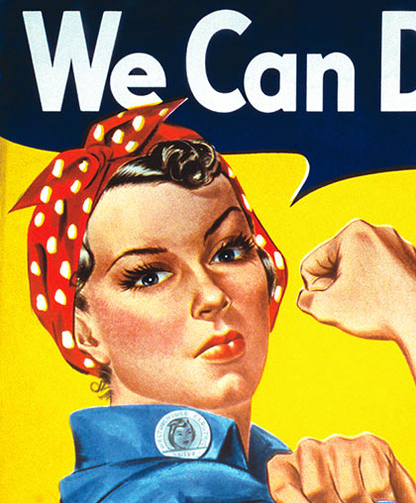
Les courant de pensée du féminisme
Féminisme de la différence
Il explique la domination des femmes par le système patriarcal, qui se manifeste par le contrôle du corps des femmes par les hommes.
Le courant de la différence se fonde sur une définition de la femme liée à son essence construite à travers l’expérience de son corps et de la maternité.

Slide 11
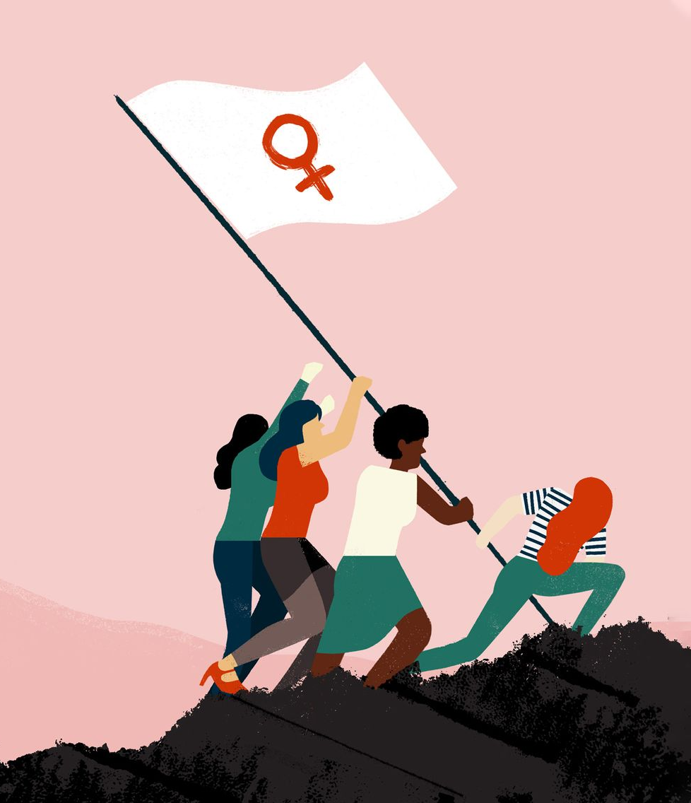
Les courant de pensée du féminisme
Le féminisme radical
Pose les femmes en tant que classe politique dominée par la classe des hommes et définit les rapports de sexe comme des rapports de pouvoir.
Ce courant est axé sur le système patriarcal en tant que source première et principale de l’oppression vécue par les femmes.
L'expression première du patriarcat se manifeste par le contrôle du corps des femmes, notamment par le contrôle de la maternité et de la sexualité des femmes.

Slide 12

Les courant de pensée du féminisme
Le féminisme afro-américain
Se préoccupe particulièrement des revendications des femmes non-blanches et de la représentation de celles-ci au sein des groupes féministes.
Il a montré que l’oppression des femmes ne peut être totalement comprise si l’on ne tient pas compte simultanément de la discrimination basée sur la classe, l’orientation sexuelle, le sexe et l’origine culturelle et ethnique.

Slide 13

Les courant de pensée du féminisme
Le féminisme intersectionnel
L'intersectionnalité étudie les formes de domination et de discrimination non pas séparément, mais dans les liens qui se nouent entre elles, en partant du principe que le racisme, le sexisme, l'homophobie et autres phobies ou encore les rapports de domination entre catégories sociales ne peuvent pas être entièrement expliqués s'ils sont étudiés séparément les uns des autres.
L'intersectionnalité entreprend donc d'étudier les intersections entre ces différents phénomènes.

Slide 14
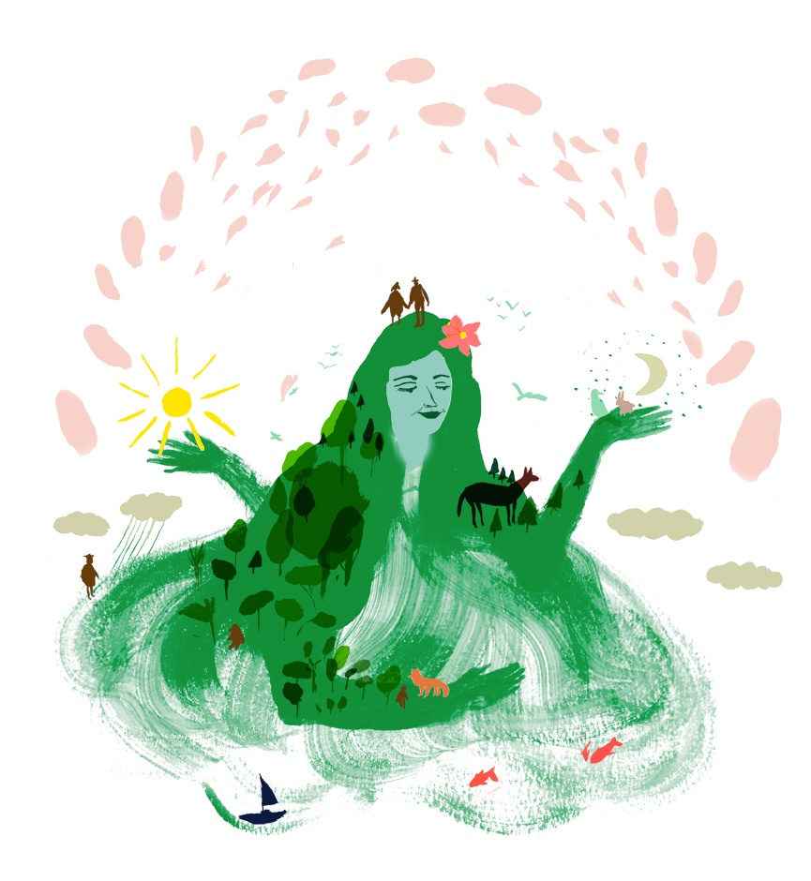
Les courant de pensée du féminisme
L'écoféminisme
S’intéresse aux conditions de vie des femmes et à la préservation des ressources naturelles et de la faune.
Cette combinaison des préoccupations concernant les femmes et l’environnement est née du constat de certaines féministes et environnementalistes selon lequel les systèmes patriarcal et capitaliste sont responsables de l’oppression des femmes et de la destruction de l’environnement naturel.

Slide 15
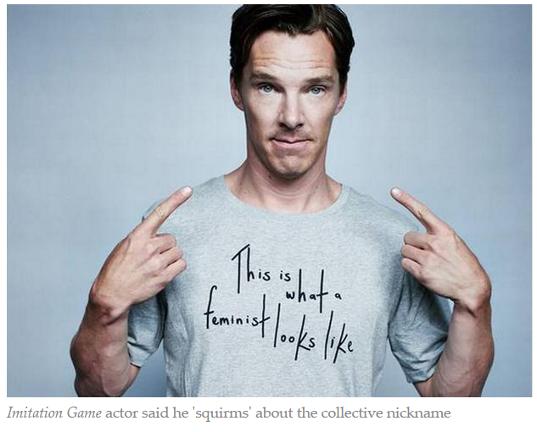
Petit lexique
Culture du viol : L’expression apparait dans les année 1970. Elle regroupe un ensemble de comportement, de discours et d’attitudes qui banalisent les agressions sexuelles.
Mansplaining: attitude condescendante et suffisante qu’adoptent certains hommes lorsqu’ils tiennent pour acquis que leur interlocutrice en sait moins qu’eux sur un sujet dont elle est pourtant experte.
Misogynie: Hostilité ou mépris envers les femmes.
Patriarcat: Ordre masculin accordant le pouvoir au chef de la famille. Système d'oppression des femmes. Mode d'organisation sociale.
Privilège: Avantage obtenu sans avoir fait d’effort pour l’obtenir et qui facilite la vie de celui qui en jouit sans en avoir nécessairement conscience. La couleur de la peau, le statut social, le niveau d’éducation, le sexe, le genre, l’orientation sexuelle et les capacités physiques constituent des vecteurs de privilèges.

